Slide 1
KURUM İÇ DEĞERLENDİRME RAPORU (KİDR) HAZIRLAMA SÜRECİ
Ağrı İbrahim Çeçen Üniversitesi
Kalite Koordinatörlüğü
Kasım 2023

Slide 2
Kurum İç Değerlendirme Raporu
Kurum İç Değerlendirme Raporu (KİDR); kurumun yıllık iç değerlendirme süreçlerini izlemek, Değerlendirme Programlarında (Kurumsal Dış Değerlendirme, Kurumsal Akreditasyon, İzleme ve Ara Değerlendirme) esas alınmak üzere kurum tarafından her yıl hazırlanmakta ve Yükseköğretim Kalite Kuruluna (YÖKAK) sunulmaktadır.

Slide 3
Kurum İç Değerlendirme Raporu’nun Amacı
KİDR’nin amacı, kurumun kendi güçlü ve gelişmeye açık yönlerini tanımasına ve iyileştirme süreçlerine katkı sağlamaktır. Kuruma ait KİDR, kurumun öz değerlendirme çalışmalarının en önemli çıktısıdır. Olgunluk düzeyi yüksek bir KİDR ancak yıl içerisinde iç kalite güvencesi sistemi ve iç değerlendirme çalışmalarının etkin bir şekilde gerçekleştirilmesi ile mümkündür.

Slide 4
Kurum İç Değerlendirme Raporu’nun Amacı
KİDR;
- paydaşlarla iletişim ve iş birliği,
- öz değerlendirme çalışmaları ve
***kalite güvencesi kültürünün yaygınlaştırılması ve içselleştirilmesi amacıyla kullanılmalıdır.

Slide 5
Kurum İç Değerlendirme Raporu’nun Amacı
Raporun hazırlanma sürecinin kuruma katkısının arttırılması amacıyla;
çalışmalarda kapsayıcılık ve katılımcılığın sağlanması,
bürokratik veri yönetiminden daha ziyade süreç yönetimi yaklaşımının benimsenmesi,
kalite komisyonu çalışmalarında şeffaflığın sağlanması ve sürekli eğitim çalışmalarıyla desteklenmesi beklenmektedir.

Slide 6
Kurum İç Değerlendirme Raporu’nun İçeriği
KİDR’de yükseköğretim kurumunun iç kalite güvencesi sisteminin olgunluk düzeyi irdelenmelidir. Bu kapsamda kurumun:
Değerleri, misyon ve hedefleriyle uyumlu olarak; LİDERLİK, YÖNETİŞİM VE KALİTE, EĞİTİM VE ÖĞRETİM, ARAŞTIRMA VE GELİŞTİRME ve TOPLUMSAL KATKI süreçlerinde sahip olduğu kaynakları ve yetkinlikleri nasıl planladığı ve yönettiği,

Slide 7
Kurum İç Değerlendirme Raporu’nun İçeriği
Kurum genelinde ve süreçler bazında izleme ve iyileştirmelerin nasıl gerçekleştirildiği,
Planlama, uygulama, izleme ve iyileştirme süreçlerine paydaş katılımının nasıl sağlandığı,
İç kalite güvencesi sisteminde güçlü ve iyileşmeye açık alanların neler olduğu,
Gerçekleştirilemeyen iyileştirmelerin nedenleri,

Slide 8
KURUM İÇ DEĞERLENDİRME RAPORU ŞABLONU
ÖZET
Bu bölümde, raporun amacı, kapsamı ve hazırlanma sürecine ilişkin kısa bilgilere yer verilmelidir. Kurumun öz değerlendirme çalışmalarının temel bulguları özetlenmelidir.

Slide 9
KURUM İÇ DEĞERLENDİRME RAPORU ŞABLONU
KURUM HAKKINDA BİLGİLER
Bu bölümde, kurumun tarihsel gelişimi, misyonu, vizyonu, değerleri, hedefleri, organizasyon yapısı ve iyileştirme alanları hakkında bilgi verilmelidir.
Sonrasında; (14 ölçüt ve 46 alt ölçüt)
A. LİDERLİK, YÖNETİŞİM VE KALİTE,
B. EĞİTİM VE ÖĞRETİM,
C. ARAŞTIRMA VE GELİŞTİRME ve
D. TOPLUMSAL KATKI

Slide 10
KURUM İÇ DEĞERLENDİRME RAPORU ŞABLONU
A. LİDERLİK, YÖNETİŞİM VE KALİTE
A.1.Liderlik ve Kalite
A.1.1. Yönetişim modeli ve idari yapı
A.1.2. Liderlik
A.1.3. Kurumsal dönüşüm kapasitesi
.
.
.

Slide 11
KURUM İÇ DEĞERLENDİRME RAPORU ŞABLONU
B. EĞİTİM ve Ö̈ĞRETİM
B.1. Program Tasarımı, Değerlendirmesi ve Güncellenmesi
B.1.1. Programların tasarımı ve onayı
B.1.2. Programın ders dağılım dengesi
B.1.3. Ders kazanımlarının program çıktılarıyla uyumu
.
.
.

Slide 12
KURUM İÇ DEĞERLENDİRME RAPORU ŞABLONU
C. ARAŞTIRMA VE GELİŞTİRME
C.1. Araştırma Süreçlerinin Yönetimi ve Araştırma Kaynakları
C.1.1. Araştırma süreçlerinin yönetimi
C.1.2. İç ve dış kaynaklar
C.1.3. Doktora programları ve doktora sonrası imkanlar
.
.
.

Slide 13
KURUM İÇ DEĞERLENDİRME RAPORU ŞABLONU
D. TOPLUMSAL KATKI
D.1. Toplumsal Katkı Süreçlerinin Yönetimi ve Toplumsal Katkı Kaynakları
D.1.1. Toplumsal katkı süreçlerinin yönetimi
D.1.2. Kaynaklar
D.2. Toplumsal Katkı Performansı
D.2.1.Toplumsal katkı performansının izlenmesi ve değerlendirilmesi

Slide 14
KURUM İÇ DEĞERLENDİRME RAPORU ŞABLONU
SONUÇ VE DEĞERLENDİRME
Kurumun güçlü yönleri ile iyileşmeye açık yönlerinin Liderlik, Yönetişim ve Kalite, Eğitim ve Öğretim, Araştırma ve Geliştirme ve Toplumsal Katkı başlıkları kapsamında genel olarak özet halinde sunulması beklenmektedir.

Slide 15
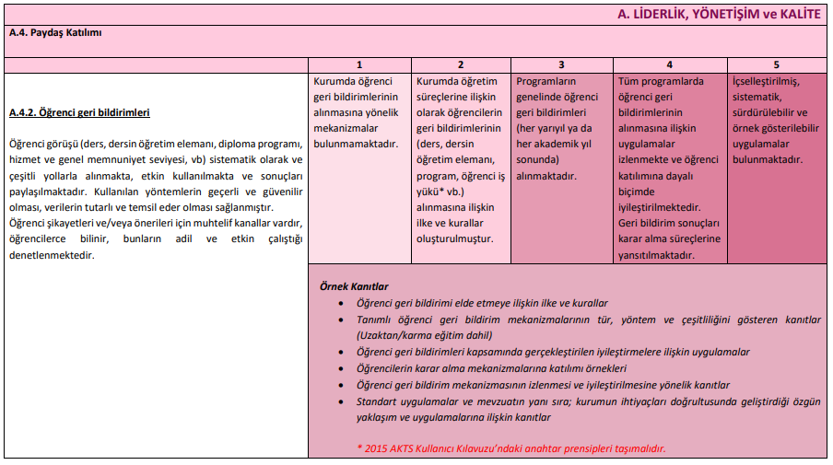

Slide 16
Kanıtlar
Öğrencilerimiz, şikâyet ve/veya önerileri için “Rektöre Yazın” uygulaması ile doğrudan üniversitemiz Rektörü ile iletişim kurabilmekte,
Öğrencilerimiz, WEB sayfasında bulunan “İletişim” formları ve tüm akademik birimlerde bulunan “istek/şikayet” kutularını kullanabilmektedir.
Tüm öğrencilerimizi kapsayan “memnuniyet anketini”
“Rektör-Öğrenci Buluşmaları” - “Rektör-Öğrenci Kulüpleri Buluşmaları” - “Dekan/Müdür-Öğrenci Buluşmaları”

Slide 17
Kanıtlar
Türkiye’deki tüm üniversiteler içerisinde ilk kez birim bazında gerçekleştirilen “Kalite Güvencesi Sistemi ve Akreditasyonda Öğrencinin Rolü” seminer ve çalıştayları aracılığıyla öğrencilerimizin daha iyi bir üniversite için neler yapılabileceği ile ilgili geri bildirimleri ve iyileştirme önerileri alınarak, Rektör ve Kalite Komisyonuna sunulmuştur.

Slide 18
A.4.2. Öğrenci Geri Bildirimleri
Olgunluk Düzeyi: 5
İçselleştirilmiş, sistematik, sürdürülebilir ve örnek gösterilebilir uygulamalar bulunmaktadır.

Slide 19
YÖKAK Dereceli Değerlendirme Anahtarı ve Kullanımı
YÖKAK’ın kurumsal değerlendirme süreçleri, bütüncül bir bakış açısıyla; Liderlik, Yönetişim ve Kalite, Eğitim ve Öğretim, Araştırma ve Geliştirme ve Toplumsal Katkı başlıkları altında toplam 14 ölçüt ve 46 alt ölçüt ile gerçekleştirilmektedir. Değerlendirme süreçlerinde kullanılan temel araç YÖKAK Dereceli Değerlendirme Anahtarı’dır.

Slide 20
YÖKAK Dereceli Değerlendirme Anahtarı ve Kullanımı
YÖKAK Dereceli Değerlendirme Anahtarı’nda her bir alt ölçüt için kalite güvencesi süreç ya da mekanizmaları;
- planlama,
- uygulama,
- kontrol etme ve
- önlem alma (PUKÖ)
basamaklarının olgunluk düzeyleri dikkate alınarak tanımlanmış olup, 1-5 arasındaki bir ölçekle derecelendirilmiştir. Bu anahtarla olgunluk düzeyi belirlenen alt ölçütler, ilgili ölçütlerin karşılanma düzeyini ortaya koymaktadır.

Slide 21
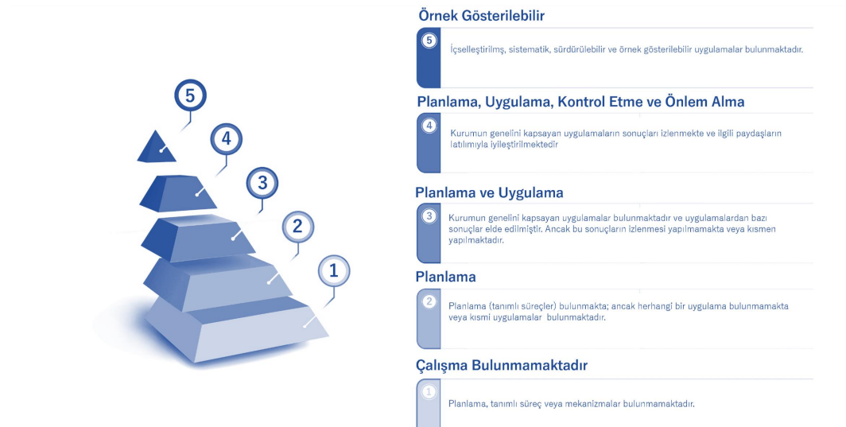
YÖKAK Dereceli Değerlendirme Anahtarı ve Kullanımı

Slide 22
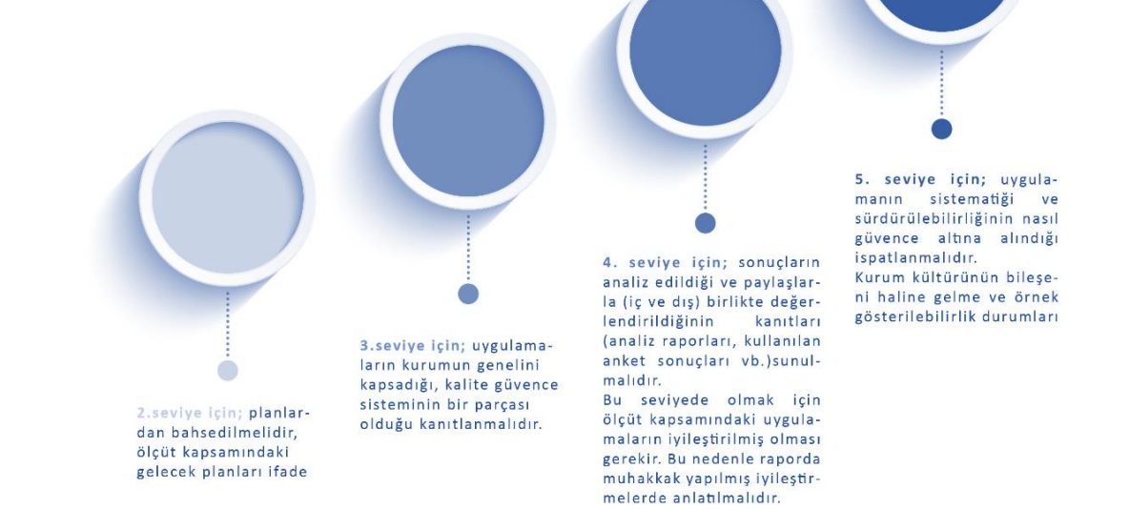
YÖKAK Dereceli Değerlendirme Anahtarı ve Kullanımı

Slide 23
YÖKAK Dereceli Değerlendirme Anahtarı ve Kullanımı
Bir alt ölçütte 4 olgunluk seviyesine karar verebilmek için;
▪ Uygulamaların kurumun geneline yayılmış olması,
▪ Uygulamalardan sonuç elde edilmiş olması,
▪ Bu sonuçların izleniyor olması,
▪ İzleme sonuçlarının ilgili paydaşlarla birlikte değerlendirilerek; uygulamaların iyileştiriliyor olması
▪ Tüm bunların kanıtlarla desteklenmesi gerekmektedir.

Slide 24
YÖKAK Dereceli Değerlendirme Anahtarı ve Kullanımı
Bir alt ölçütte 5 olgunluk seviyesine karar verebilmek için ise yukarıda yer alan hususların yanı sıra;
• Uygulamaların sistematikliğinin ve sürdürülebilirliğinin (PUKÖ çevriminin birkaç kez kapatılması),
• Uygulamaların kurumun genelinde katkı sağladığının ve içselleştirildiğinin,
• Örnek olabilme durumunun karşılandığının ispatlanması gerekmektedir (Bağımsız bir kurum ya da kuruluş tarafından bu durumun teyit edilmesi).

Slide 25
YÖKAK Dereceli Değerlendirme Anahtarı ve Kullanımı
KİDR hazırlanırken kılavuzda yer alan hususlara ilişkin “bu husus kurumumuzda mevcuttur”, “bu hususa ilişkin uygulama bulunmaktadır”, “kurumumuzda söz konusu sistem bulunmaktadır” şeklinde kısa cevaplar vermek yerine, ilgili sürecin kurumda nasıl işlediğine ve yönetildiğine ilişkin ayrıntıya yer verecek şekilde bir yöntemin izlenmesi beklenmektedir. Ayrıca kılavuzda yer alan hususlar dışında dikkat çekilmek istenen kuruma özgü durumlar söz konusu ise bunlara da raporda yer verilebileceği unutulmamalıdır.

Slide 26
TEŞEKKÜR EDERİM

